Slide 1

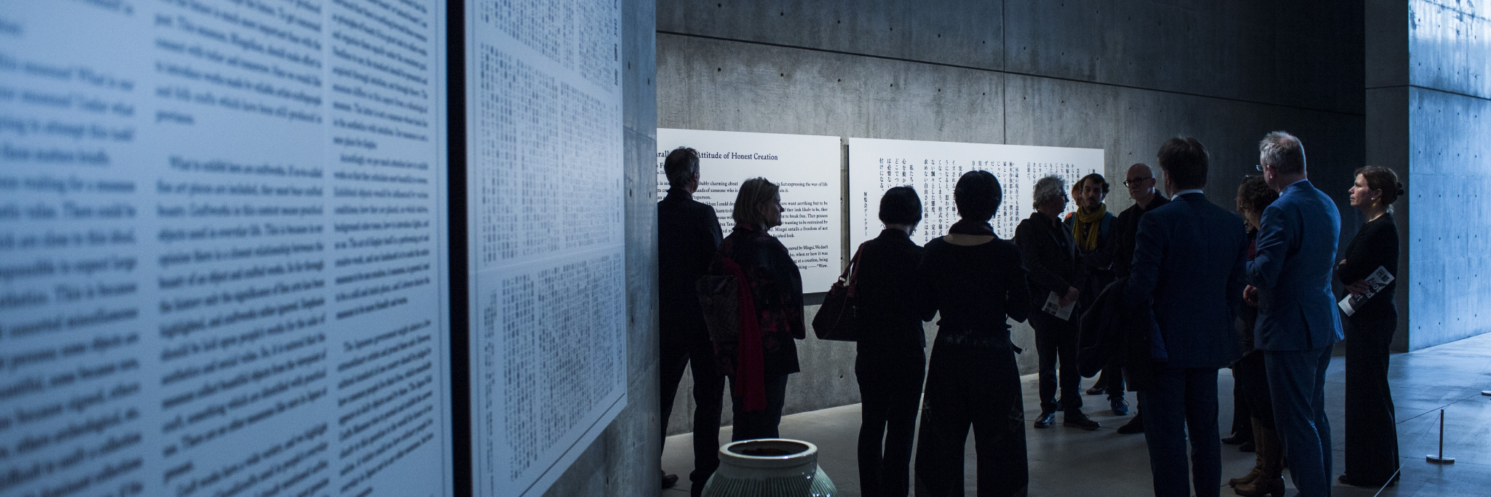

OSLO Doelgericht
Digitaal Transformeren
Welkom! We starten om 9:05.
Dinsdag 8 februari 2022
Virtuele thematische werkgroep - Microsoft Teams
Digitaal Vlaanderen

Slide 2
Doel van vandaag
Voorstelling van het data model en het data model uitdagen met behulp van het object diagram
Samenvatting van de tweede thematische werkgroep
Presentatie en bespreken van het data model
Voorstelling van object diagram & capteren van input adhv interactieve oefening

Slide 3



Praktische afspraken
Geluid van het publiek is standaard gedempt.
Gebruik het handje als je iets wilt zeggen. Interactie wordt aangemoedigd!
Vragen, opmerkingen en voorstellen kunnen via de chatfunctie meegedeeld worden. Interactie wordt aangemoedigd!
Ja/nee vragen kunnen beantwoord worden via de chat:
Akkoord = +1
Niet akkoord = - 1
Onverschillig = 0

Slide 4

Opname?

Slide 5
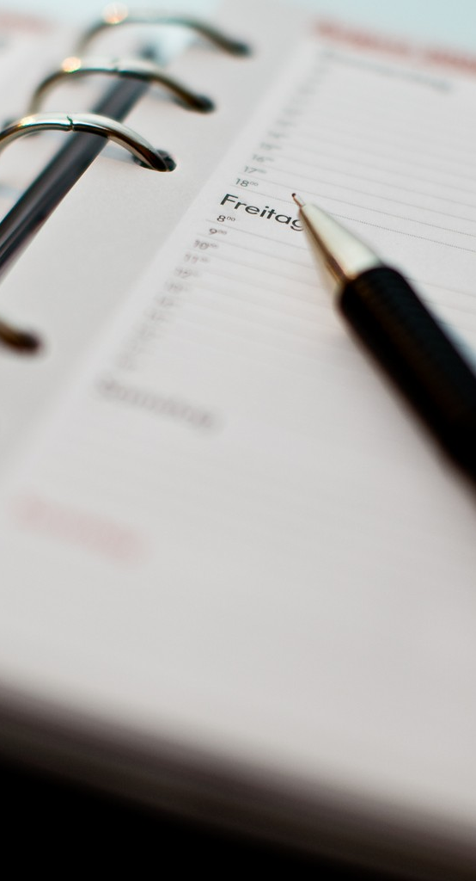

Agenda
Welkom : Wie is wie 5 min
Samenvatting eerste
thematische werkgroep 5 min
Overzicht aanpassingen model 30 min
Volledig model met kardinaliteiten 30 min
15 min. pauze
Objectdiagrammen 60 min
Q&A en volgende stappen 20 min

Slide 6
Hoe ziet de planning eruit?
OSLO-traject
Duur: +/- 4 maanden (+ 4 maand publieke review)
Vergeet je zeker niet in te schrijven!
Voorbereiding
14 december
18 januari
8 februari
8 maart
29 maart
April - juli
Business werkgroep
Thematische werkgroep 1
Thematische werkgroep 2
Thematische werkgroep 3
Thematische werkgroep 4
Thematische werkgroep 5
Publieke Review

Slide 7

Wie is wie?
MURAL-LINK

Slide 8

Samenvatting
tweede thematische werkgroep

Slide 9
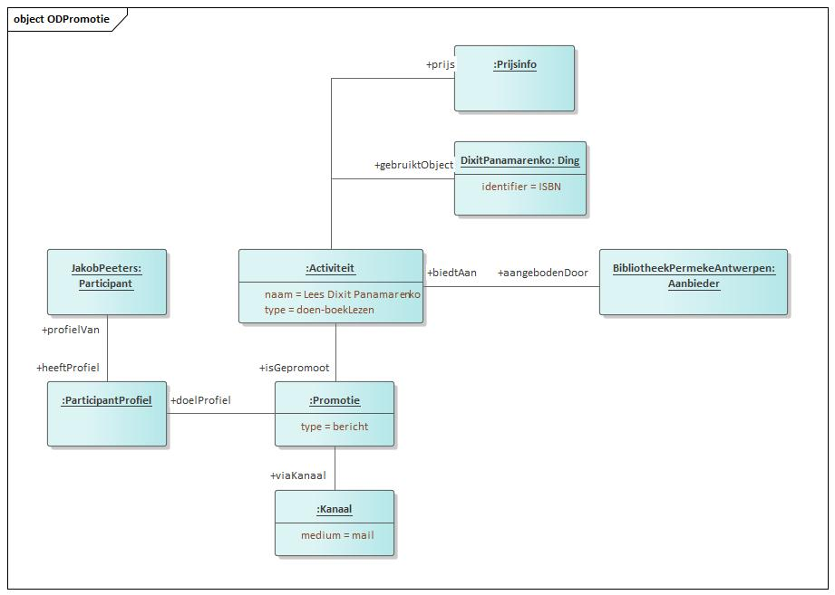


Topics vorige werkgroep?
Overzicht van de aanpassingen
Het data model met attributen
De eerste objectdiagrammen
Toevoeging identificatoren
Verschillende hiërarchieën toegevoegd
Doelgroepen toegevoegd
Toevoeging Uitvoerder
Koppeling met andere OSLO standaarden (Consent & Cultureel Erfgoed)
Kleine aanpassingen met betrekking tot associaties
Aanpassingen aan kardinaliteiten
Overlopen van het data model, met focus op de gebruikte attributen
Opbouwen en voorstelling aan de hand van objectdiagrammen
Bezoek tentoonstelling
Promotie boek

Slide 10
Scope van het traject
Het in kaart brengen, definiëren en standaardiseren van informatie met betrekking tot cultureel aanbod en vraag.
Ontwikkeling van een duurzaam applicatieprofiel en vocabularium.
We volgen de OSLO methodiek, wat betekent dat:
We starten van use cases
We zoveel mogelijk aligneren met bestaande standaarden
We zelf zaken definiëren waar nodig

Slide 11
Overzicht van de aanpassingen

Slide 12
Overzicht van de aanpassingen
Verwijdering Aanbiedersprofiel
Toevoeging persoonlijk profiel Particpant
Toevoeging document aan Activiteit
Toevoeging attribuering Prijsinfo
Toevoeging attribuering Boekinginfo
Toevoeging hiërarchie Uitvoerder
Wijzigingen aan Transactie
Aanpassing codelijst Scholingsgraad
Toevoeging bijkomende associaties (o.a. Tussen Ding en Uitvoerder)
Verwijderen Kwaliteit uit model
Kardinaliteiten en andere kleine aanpassingen

Slide 13
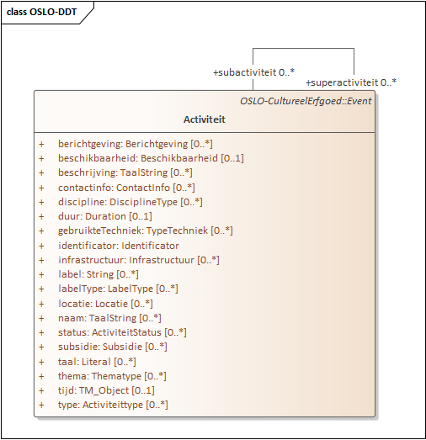
Verwijdering aanbiedersprofiel

Slide 14
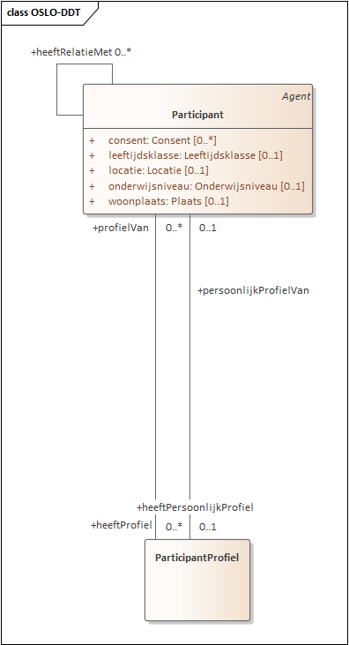
Toevoeging persoonlijke profiel Participant

Slide 15
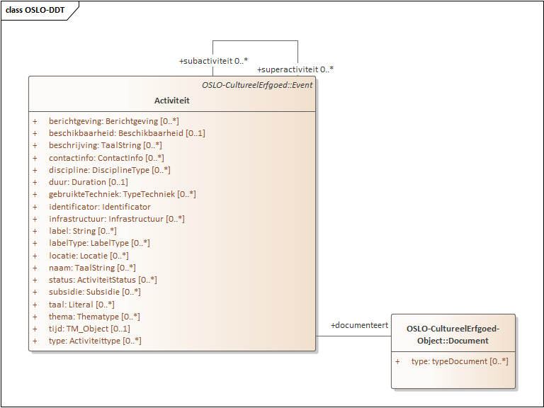
Toevoeging document aan activiteit
Definitie: Identificeerbaar immaterieel object dat uitspraken bevat over de werkelijkheid.
Gebruik:
Deze uitspraken nemen de vorm aan van tekst, beeld, audio, video, bestand of gelijkaardig.

Slide 16
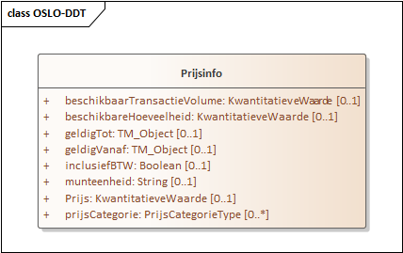
Toevoeging attribuering aan Prijsinfo

Slide 17
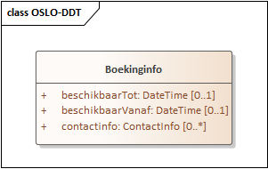
Toevoeging attribuering aan Boekinginfo

Slide 18
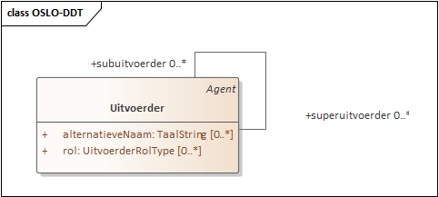
Toevoeging hiërarchie Uitvoerder

Slide 19
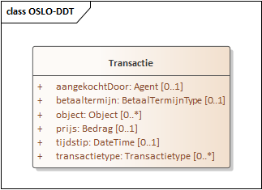
Wijzigingen aan Transactie

Slide 20
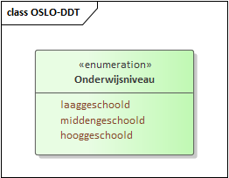
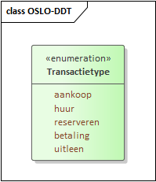
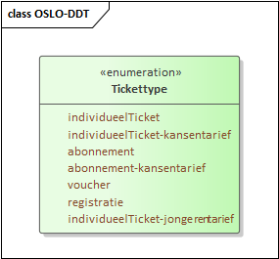
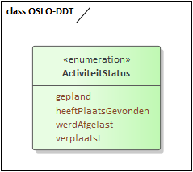
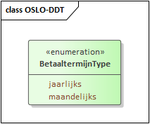
Aanpassingen aan codelijsten

Slide 21
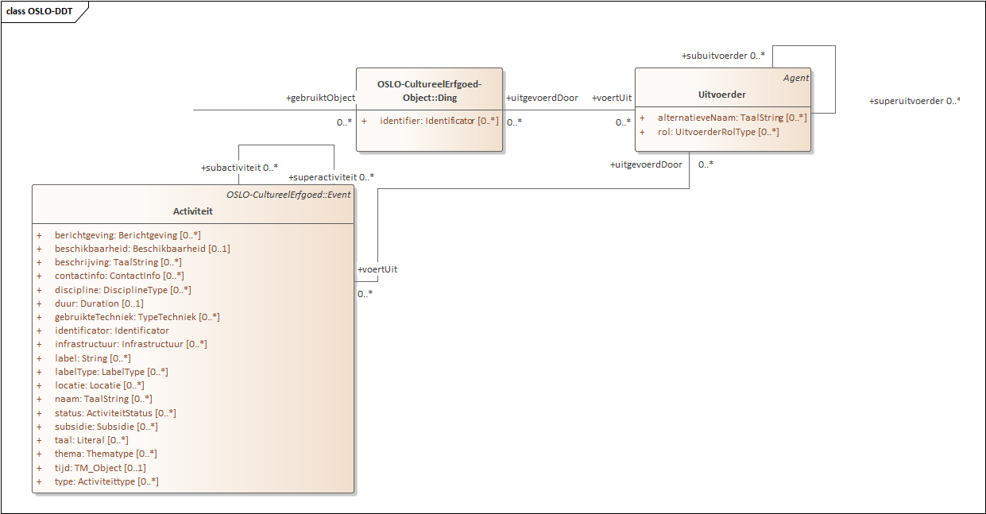
Toevoeging andere associaties

Slide 22
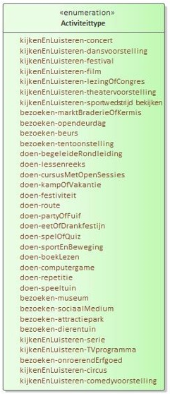
Beperking types Activiteit
Notes:
obv input uit de vorige werkgroep bleek dat categorieën en labels hier van pas zouden kunnen komen, hoe zouden jullie dat doen/doen jullie dat?
Voor de bruikbaarheid en invulbaarheid. Hoe doen we dat het best op vlak categorieën en labels.

Slide 23
Het volledige model met kardinaliteiten

Slide 24
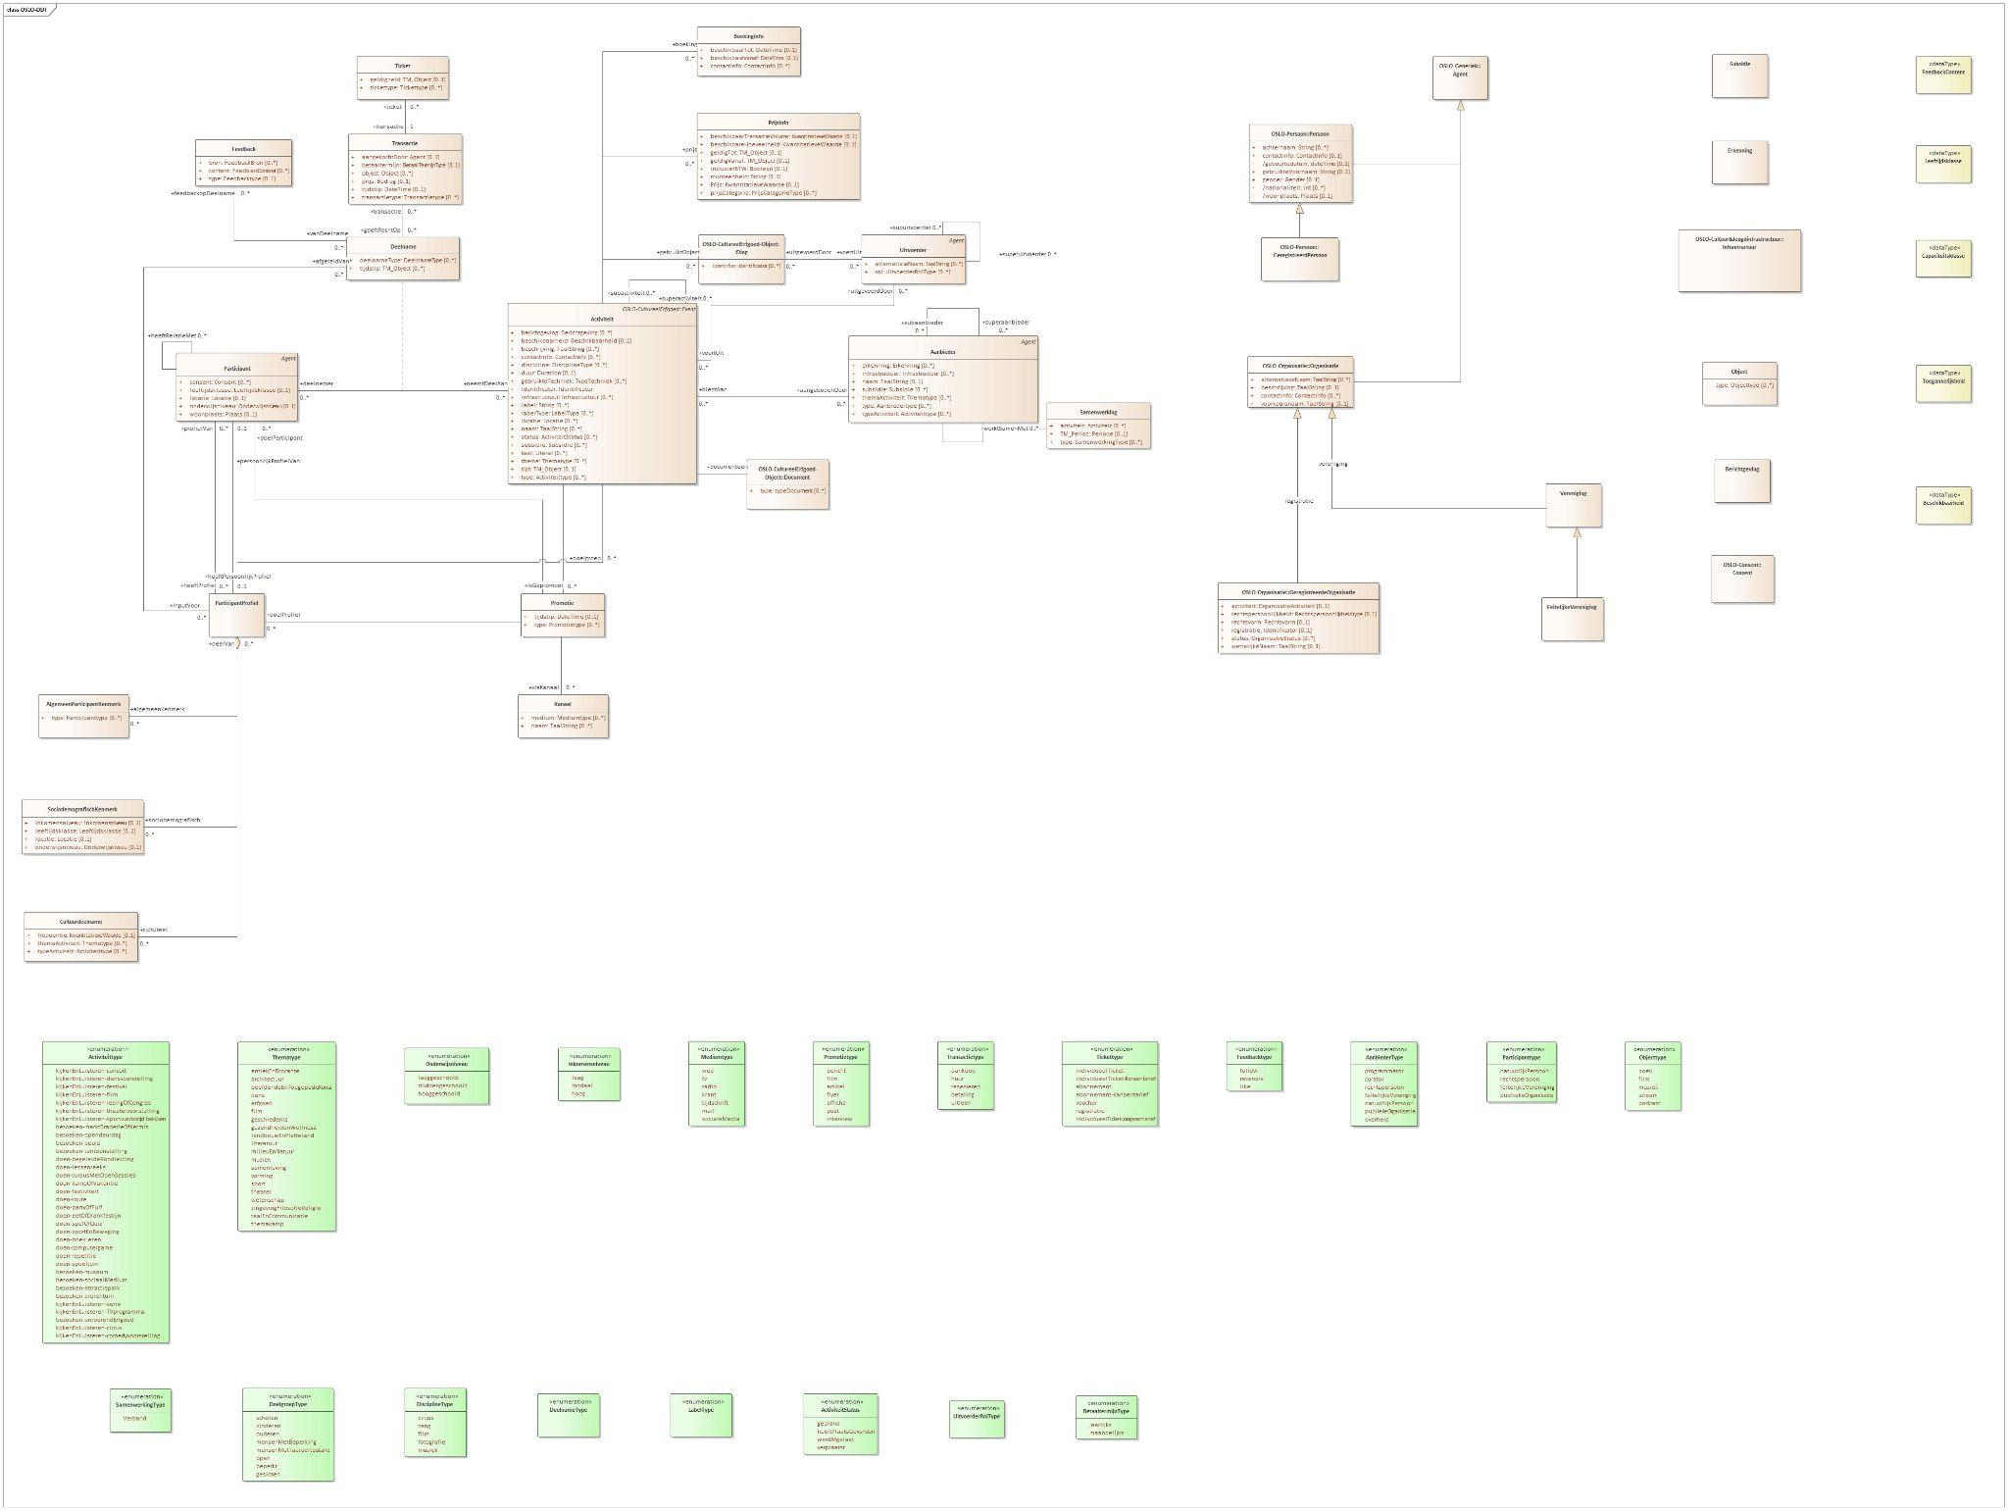
Volledig model met kardinaliteiten
Deelname
Activiteit
Wat wordt verplicht?
Hoe maken we het model future-proof?
Aanbieder
Participant
Participantprofiel
Notes:
Deelname Participant Aanbieder Aanbiederprofiel ParticipantProfiel

Slide 25

Overzicht van de planning
Startdatum: 26 oktober 2021
Duur: 9 maanden
Vandaag
Pauze
Business werkgroep
Thematische werkgroep 2
Thematische werkgroep 4
Einde publieke reviewperiode
2021
oktober
november
december
januari
februari
maart
april
mei
juni
Thematische werkgroep 1
Thematische werkgroep 3
Start publieke reviewperiode
Implementatie van de draft specificatie

Slide 26
Object diagrammen

Slide 27
Doel
Het data model uitdagen aan de hand van een object diagram.

Slide 28
Verschillende objectdiagrammen passeren vandaag de revue
Voorbeelden OSLO-Cultureel Erfgoed: Object
Online albumrelease
Internationale podiumproductie met speeldata in Vlaanderen
Aanbevelingen rond activiteiten in Gent
Transactie 1: aankoop filmtickets
Transactie 2: abonnementsformule en deelname aan activiteit hiermee

Slide 29
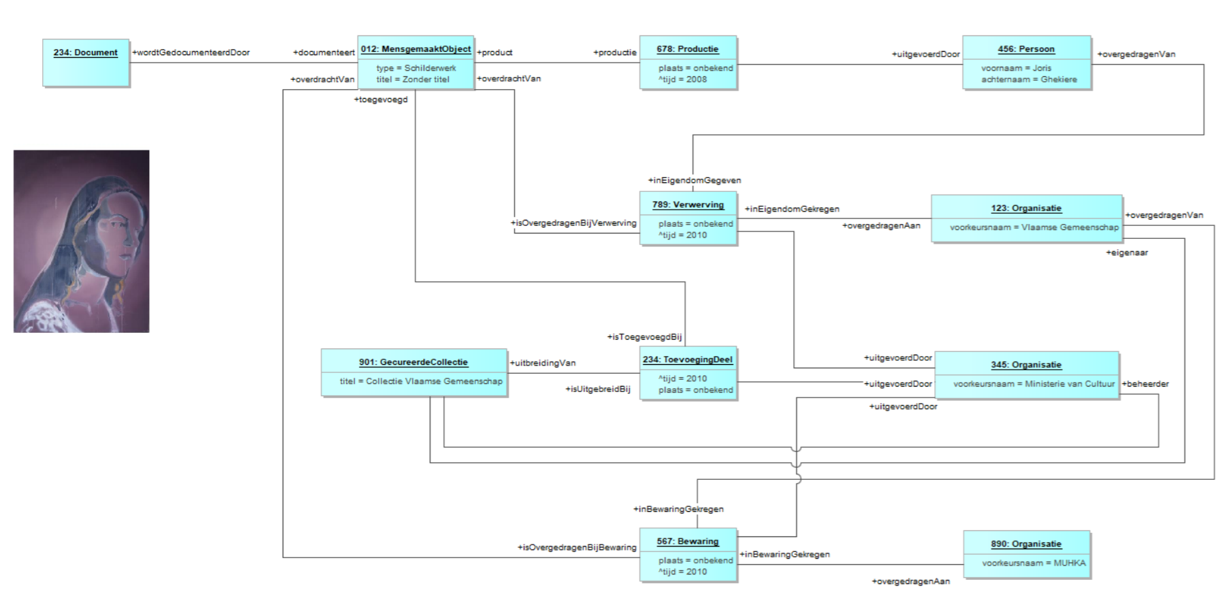
Voorbeeld toepassing Cultureel Erfgoed: Object

Slide 30
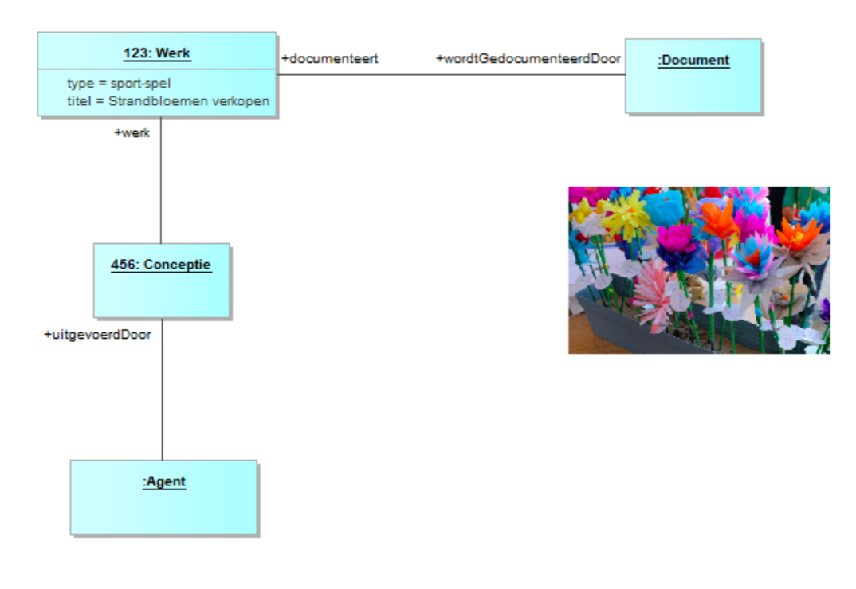
Voorbeeld toepassing Cultureel Erfgoed: Object

Slide 31
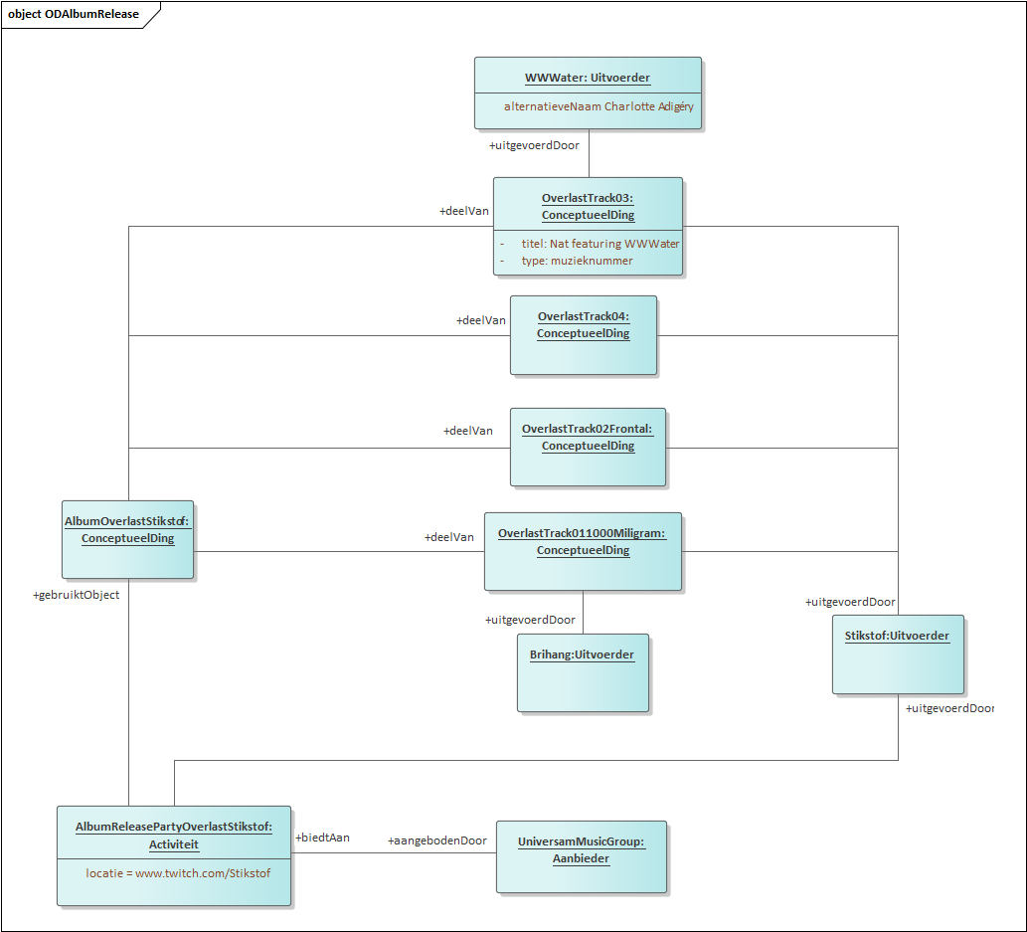
Objectdiagram: albumrelease
Universal Music Group houdt een online release party van het album Overlast van Stikstof op het online streamingplatform Twitch.

Slide 32

Naar de mural
https://app.mural.co/t/beadvtc7549/m/beadvtc7549/1643806055664/8aea98a964e0943bfb1be2e32635ae67980fc64d?sender=ue9933922f73b776a33f43670

Slide 33
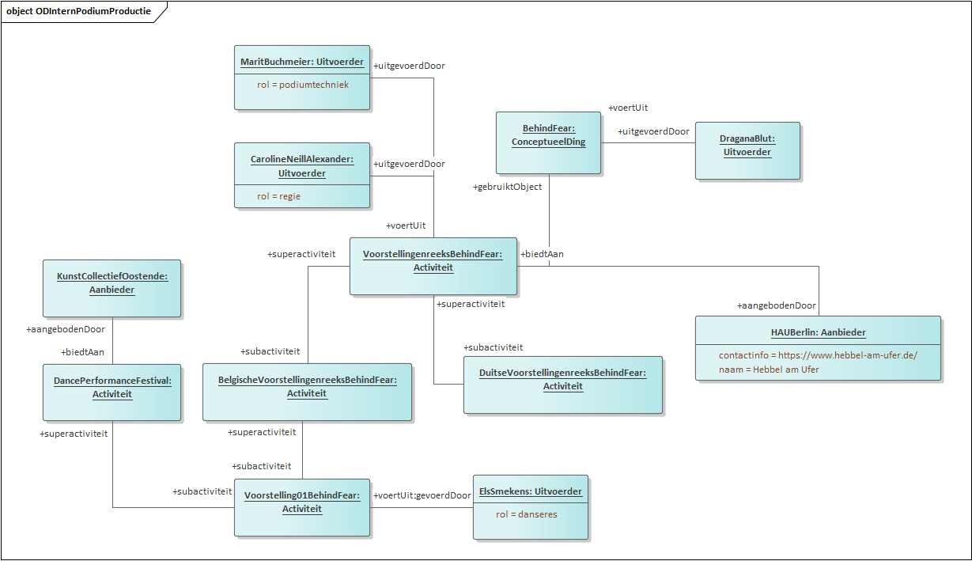
Objectdiagram: podiumproductie
Behind Fear is de nieuwe dansvoorstelling van de Servische Dragana Blut. Deze productie wordt aangeboden door het Berlijnse HAU. Deze productie speelt zowel daar als op een festival in Oostende. De cast is bij elke voorstelling anders omdat er wordt samengewerkt met lokale acteurs, maar de regie en techniek wordt wel steeds door hetzelfde team opgenomen.

Slide 34
Naar de mural
https://app.mural.co/t/beadvtc7549/m/beadvtc7549/1643806055664/8aea98a964e0943bfb1be2e32635ae67980fc64d?sender=ue9933922f73b776a33f43670

Slide 35
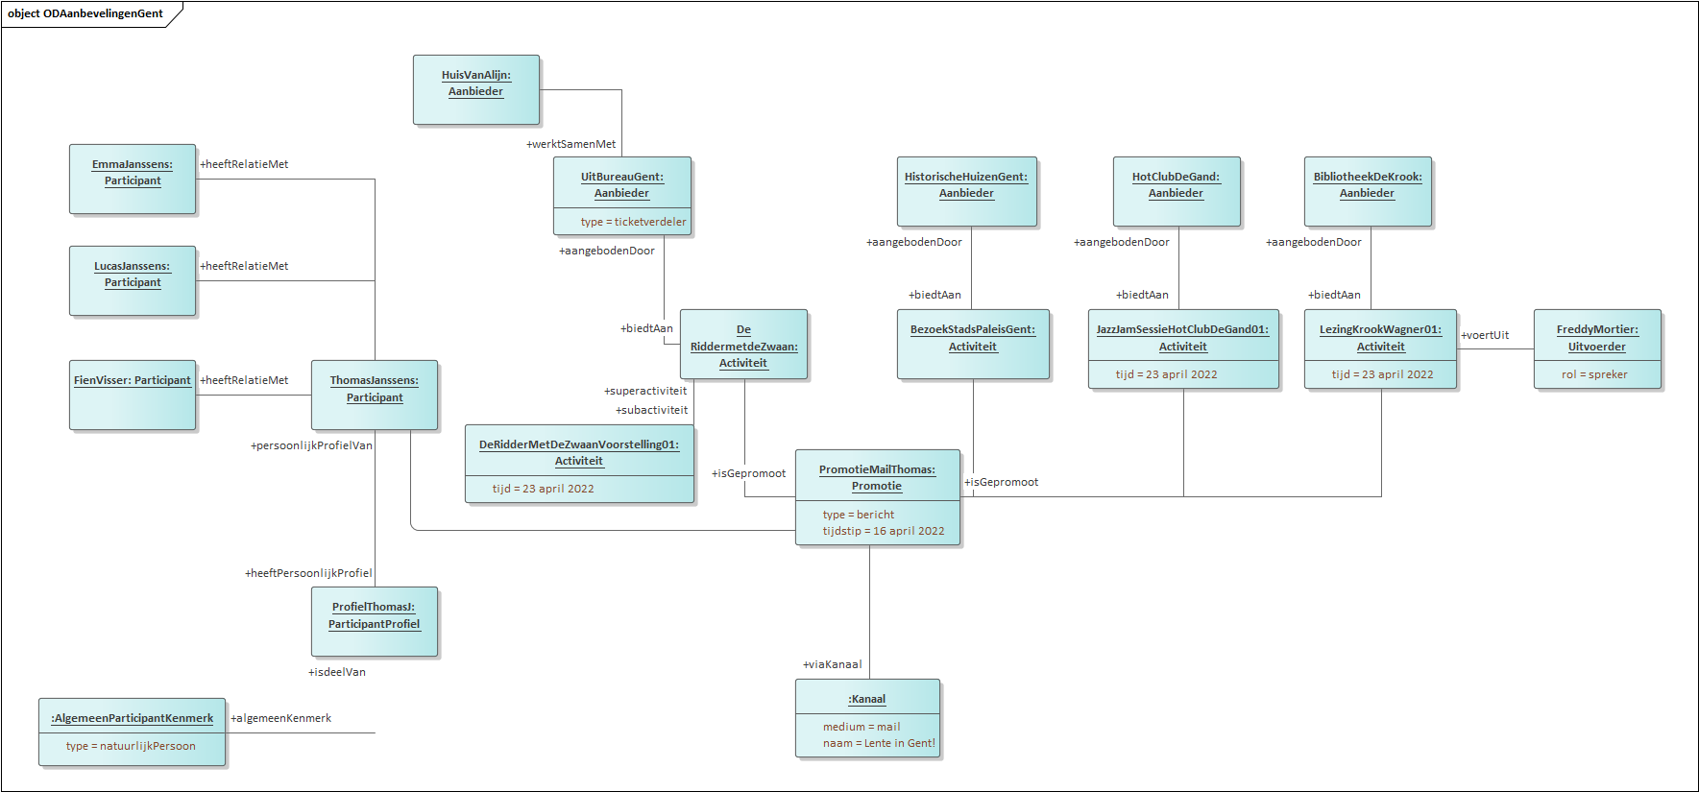
Objectdiagram: Aanbevelingen
Thomas is woonachtig te Gent. Hij krijgt via een mail verschillende aanbevelingen van activiteiten die hij met zijn gezin kan doen in het weekend. Zo is er een toneelvoorstelling in het Huis van Alijn, een bezoek aan het Stadspaleis van Gent, een concert in de Hot Club de Gand en een lezing in bibliotheek de Krook.

Slide 36
Naar de mural
https://app.mural.co/t/beadvtc7549/m/beadvtc7549/1643806055664/8aea98a964e0943bfb1be2e32635ae67980fc64d?sender=ue9933922f73b776a33f43670

Slide 37
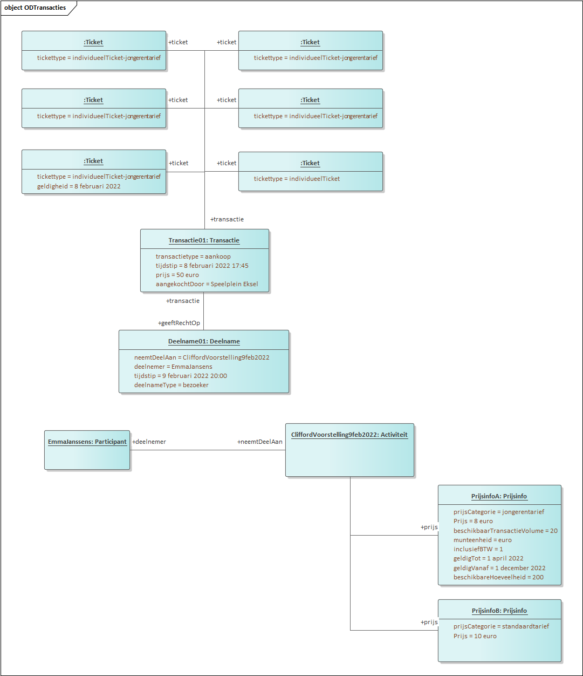
Objectdiagram: transactie 1
In dit objectdiagram geven we de aankoop van filmtickets weer door de speelpleinwerking van Eksel.

Slide 38
Naar de mural
https://app.mural.co/t/beadvtc7549/m/beadvtc7549/1643806055664/8aea98a964e0943bfb1be2e32635ae67980fc64d?sender=ue9933922f73b776a33f43670

Slide 39
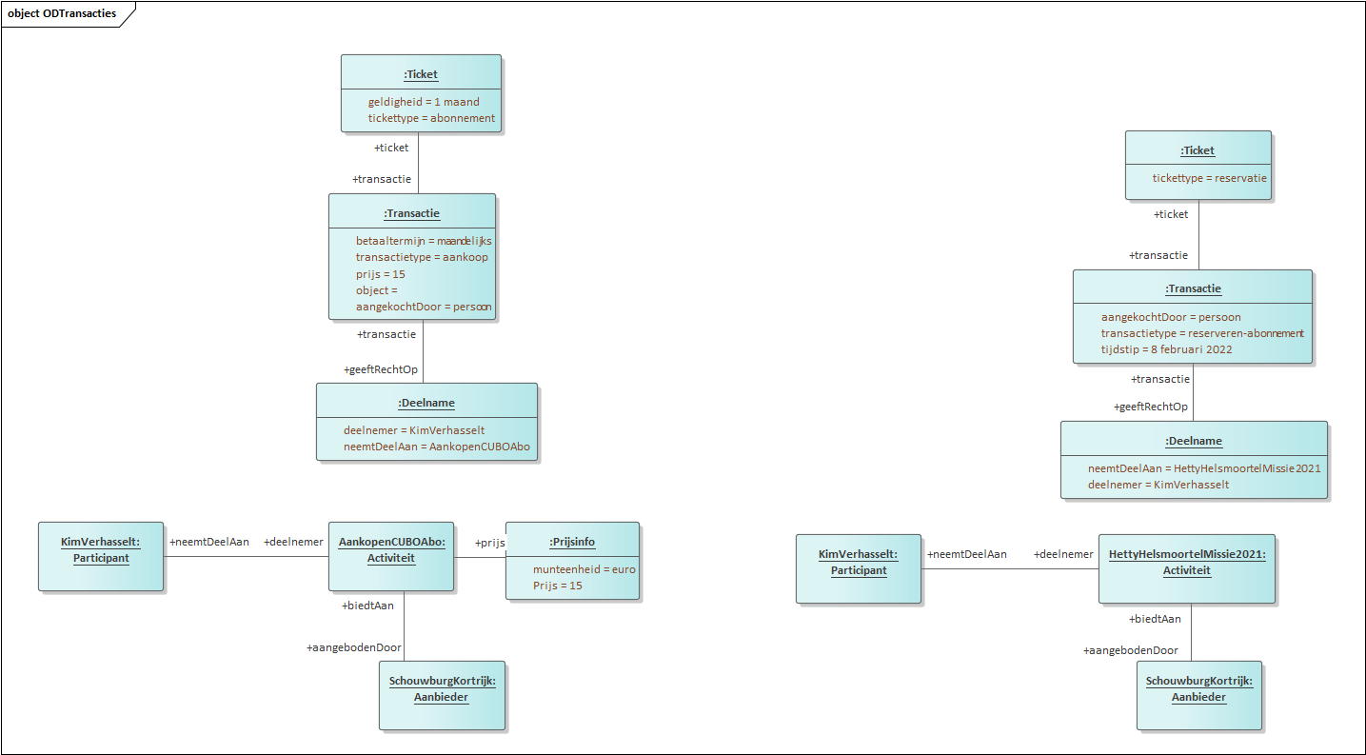
Objectdiagram: transactie 2
In dit objectdiagram geven we de aankoop van een abonnement (CUBO) weer en de daaropvolgende registratie voor een activiteit.

Slide 40
Naar de mural
https://app.mural.co/t/beadvtc7549/m/beadvtc7549/1643806055664/8aea98a964e0943bfb1be2e32635ae67980fc64d?sender=ue9933922f73b776a33f43670

Slide 41
Q&A

Slide 42

Waarom doen we ... ?
Kunnen we niet beter ... ?
Moeten we niet ... toevoegen ?
Hoe zit het met ... ?

Slide 43
Volgende stappen

Slide 44
Volgende stappen (1)
Publicatie applicatieprofiel & vocabularium
Definities publiceren
Finaliseren indeling activiteiten

Slide 45
Volgende stappen (2)
Verwerken van alle input uit de thematische werkgroep
Rondsturen van een verslag van deze werkgroep. Feedback is zeker welkom
Feedback capteren via GitHub!
Itereren op deze versie van het semantisch model a.d.h.v. deze gecapteerde feedback

Slide 46

Feedback
Feedback kan gegeven worden via mail naar onderstaande contacten:
laurens.vercauteren@vlaanderen.be
jitse.decock@vlaanderen.be
eva.derore@vlaanderen.be
Feedback kan gegeven worden via GitHub op onderstaande link:
https://github.com/Informatievlaanderen/OSLOthema-DoelgerichtDigitaalTransformeren/issues

Slide 47
Roadmap OSLO traject Doelgericht Digitaal Transformeren
Volgende werkgroep
16
Business werkgroep
18
Thematische werkgroep 2
08
Thematische werkgroep 4
Start publieke review
November
December
Januari
Februari
Maart
April
14
Thematische werkgroep 1
29
Thematische werkgroep 5
8
Thematische werkgroep 3
Vandaag
Vergeet niet in te schrijven!
https://overheid.vlaanderen.be/opleiding/oslo-doelgericht-digitaal-transformeren

Slide 48
Vragen?

Slide 49
Bedankt!

